Slide 1

北京航空航天大学
仪器光电学院－本科生平台课
《电磁场理论》-绪论
主讲人： 冯丽爽教授 周震 副教授
fenglishuang@buaa.edu.cn, zhouzhen@buaa.edu.cn
82316906-878
2017年2月27日

Slide 2
绪 论
课程内涵
课程意义
课程目的与任务
课程主要内容
若干相关问题

Slide 3
1. 课程内涵－什么是电磁场理论？
电磁场理论的早期研究
公元前600年，希腊人发现摩擦起电现象。
公元前300年，中国人发现磁石吸铁现象；公元初发明指南针。
1785年，库仑通过实验建立库仑定律。
1799年，伏打发明了电池。
电、磁现象是大自然最重要的现象之一，也是最早被科学家们关心和研究的物理现象，其中贡献最大的有马森布罗克（荷兰）/克莱斯特（德国）、富兰克林（美国）、伏打（意大利）等科学家。

Slide 4
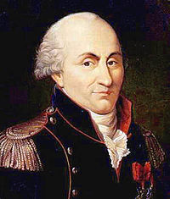
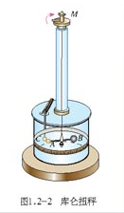
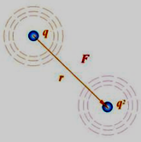

1. 课程内涵－什么是电磁场理论？
人们注意到电磁现象首先是从它们的力学效应开始的。
库仑定律（1785年）揭示了电荷间的静电作用力与它们之间的距离平方成反比。（扭秤实验）
库仑（法国）
（1736 -1806）

Slide 5
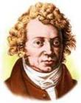
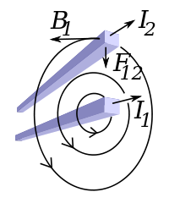
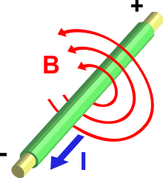


1. 课程内涵－什么是电磁场理论？
安培等人又发现电流元之间的作用力也符合平方反比关系，提出了安培环路定律（1826年）。
安培（法国）
（1775-1836）

Slide 6
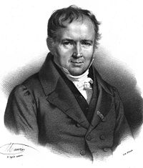
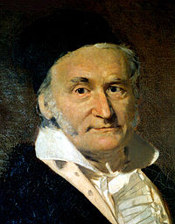
；
1. 课程内涵－什么是电磁场理论？
泊松、高斯等人仿照引力理论，对电磁现象引入了各种场矢量，如电场强度、电通量密度（电位移矢量）、磁场强度、磁通密度等，并将这些量表示为空间坐标的函数。
泊松（法国）
高斯（德国）
(1781-1840)
(1777-1855)

Slide 7
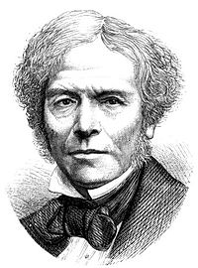
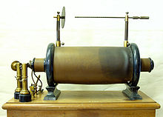

；
1. 课程内涵－什么是电磁场理论？
法拉第发现了著名的电磁感应定律(1831年)，认为场电力或磁力是经过场中的力线逐步传递的，最终才作用到电荷或电流上，并用磁力线的模型成功阐述了定律。
法拉第（英国）
(1791-1867)

Slide 8
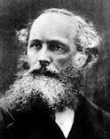
；
1. 课程内涵－什么是电磁场理论？
在前人的基础上，麦克斯韦对安培环路定律补充了位移电流，采用严格的数学形式将电磁场的基本定律归结为麦克斯韦方程组。
麦克斯韦还导出了场的传播速度等于光速，预见到了电磁波的存在，在1887年由赫兹的实验所证实。
麦克斯韦（英国）
(1831-1879)
麦克斯韦是继法拉第之后，又一位集电磁学大成于一身的伟大科学家。他全面地总结了电磁学研究的全部成果，并在此基础上提出了“感生电场”和“位移电流”的假说，建立了完整的电磁场理论体系，预言了电磁波的存在。

Slide 9
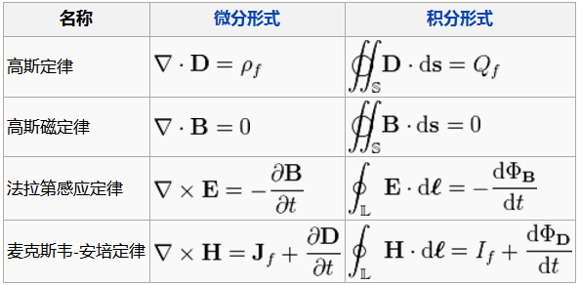
；
1. 课程内涵－什么是电磁场理论？
麦克斯韦方程组（最美的方程组）
麦克斯韦
(1831-1879)
麦克斯韦1865年提出的最初形式的方程组由20个等式和20个变量组成。现在所使用的数学形式是英国奥利弗·赫维赛德(Oliver Heaviside)和德国海因里希·赫兹（Heinrich Hertz）于1884年以矢量分析的形式重新表达的。

Slide 10
1. 课程内涵－什么是电磁场理论？
因此：
电磁场理论是研究电磁场中各物理量之间的关系及其空间分布和时间变化的理论。
本课程将主要讲授电磁场与电磁波的基础知识、基本规律、分析方法以及典型应用，为后续相关课程奠定电磁场理论基础。
信息类本科生、研究生必修理论课程
信息类科学家、工程师必备专业知识

Slide 11
1. 课程内涵－什么是电磁场理论？
与《大学物理》的关系
在“大学物理（电磁学）”的基础上，进一步研究宏观电磁现象和电磁作用过程的基本规律及其分析计算方法。通过该课程的学习，可以掌握基本的宏观和微观电磁理论，具备分析和解决微波工程、光学工程、电子线路问题的基本能力，并为后续的相关课程奠定必要的电磁理论基础。
本课程的电磁场理论
更系统、更深入、更具体。

Slide 12
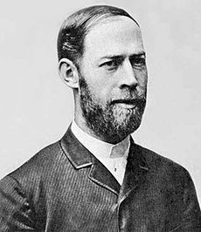
2. 课程意义－电磁场理论的应用
1887年，德国科学家赫兹用火花隙激励一个环状天线，用另一个带隙的环状天线(10米)接收，同时测量出电磁波的传播速度，从实验上证实了麦克斯韦关于电磁波存在的预言。
这一重要的实验导致了后来无线电报的发明。从此开始了电磁场理论应用与发展时代，电磁学逐渐发展成为当代最引人注目的学科之一。
赫兹
(1857-1894)

Slide 13
2. 课程意义－电磁场理论的应用
有线电话:
1876年，美国贝尔在美国建国100周年博览会上展示了他所发明的有线电话。 此后，有线电话便迅速普及开来。
无线电报:
1895年，意大利马可尼成功地进行了2.5公里距离的无线电报传送实验。1896年，波波夫进行了约250米距离的类似试验, 1899年, 无线电报跨越英吉利海峡的试验成功；1901年，跨越大西洋的3200公里距离的试验成功。马可尼以其在无线电报等领域的成就，获得了1909年的诺贝尔物理学奖。无线电报的发明，开始了利用电磁波时期。

Slide 14
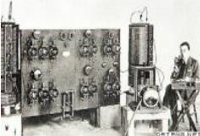
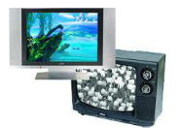
2. 课程意义－电磁场理论的应用
广播:
1906年，美国费森登用50千赫频率发电机作发射机，用微音器接入天线实现调制，使大西洋航船上的报务员听到了他从波士顿播出的音乐。
电视:
1884年，德国尼普科夫提出机械扫描电视的设想（尼普科夫圆盘），1927年，英国贝尔德成功地用电话线路把图像从伦敦传至大西洋中的船上。1931年兹沃霄金组装成世界上第一个全电子电视系统。

Slide 15
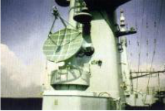
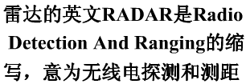

2. 课程意义－电磁场理论的应用
雷达:
1936年，英国的瓦特设计的警戒雷达最先投入了运行。有效地警戒了来自德国的轰炸机。1938年，美国研制成第一部能指挥火炮射击的火炮控制雷达。1940年，多腔磁控管的发明，微波雷达的研制成为可能。1944年，能够自动跟踪飞机的雷达研制成功。1945年，能消除背景干扰显示运动目标的显示技术的发明,使雷达更加完善。在整个第二次世界大战期间,雷达成了电磁场理论最活跃的部分。

Slide 16
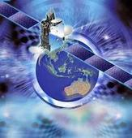
2. 课程意义－电磁场理论的应用
卫星通信技术
1958年, 美国发射低轨的
“斯科尔”卫星成功,这是第一颗
用于通信的试验卫星。1964年,
借助定点同步通信卫星首次实
现了美、 欧、非三大洲的通信和电视转播。1965年,第一颗商用定点同步卫星投入运行。1969年, 大西洋、太平洋和印度洋上空均已有定点同步通信卫星,卫星地球站已遍布世界各国，这些卫星地球站又和本国或本地区的通信网接通。卫星通信经历10年的发展，终趋于成熟。 1970年中国发射第一颗人造地球卫星－东方红１号。

Slide 17
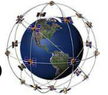
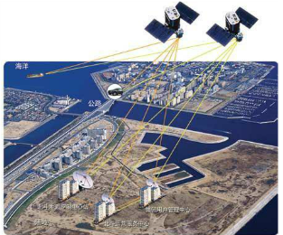
2. 课程意义－电磁场理论的应用
卫星定位技术
1957年卫星发射成功后，人们试图将雷达引入卫星，实现以卫星为基地对地球表面及近地空间目标的定位和导航。1958年底，美国开始研究实施这一计划，于1964年研究成功子午仪卫星导航系统。1973年美国提出了由24颗卫星组成的实用系统新方案，即GPS计划。1990年最终的GPS方案是由21颗工作卫星和3颗在轨备用卫星组成。

Slide 18
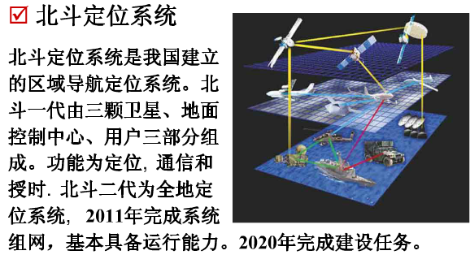
2. 课程意义－电磁场理论的应用
卫星定位技术: 中国

Slide 19
2. 课程意义－电磁场理论的应用
其它应用实例：
手机
波导器件
电磁泵，变压器，电磁炉
电磁兼容技术
电磁生物效应
隐身飞机，等等
。。。。。。。。

Slide 20
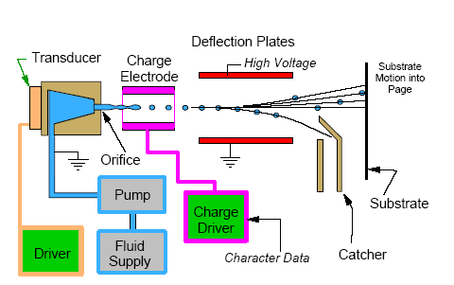
喷墨打印机

Slide 21
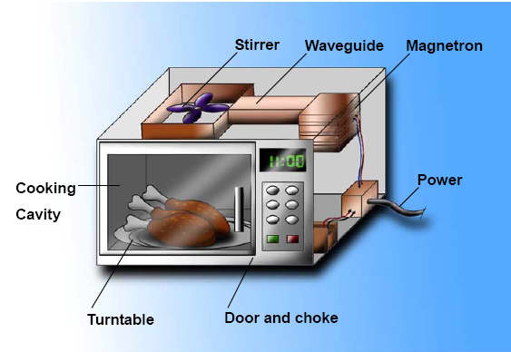
微波炉

Slide 22
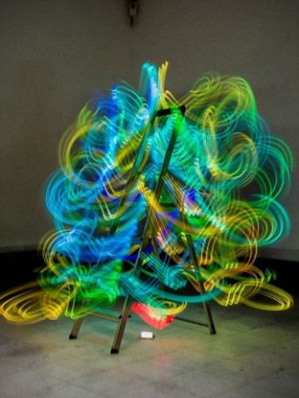
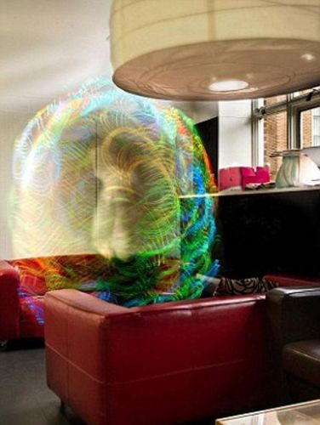
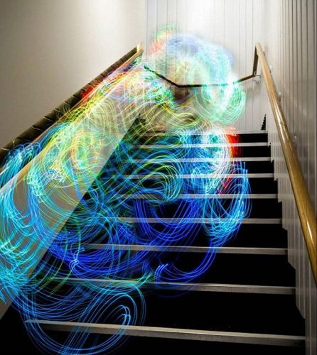
WLAN

Slide 23
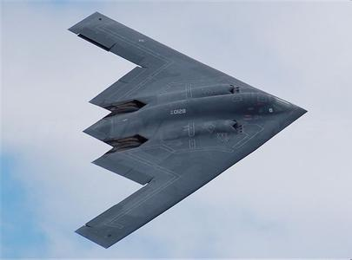
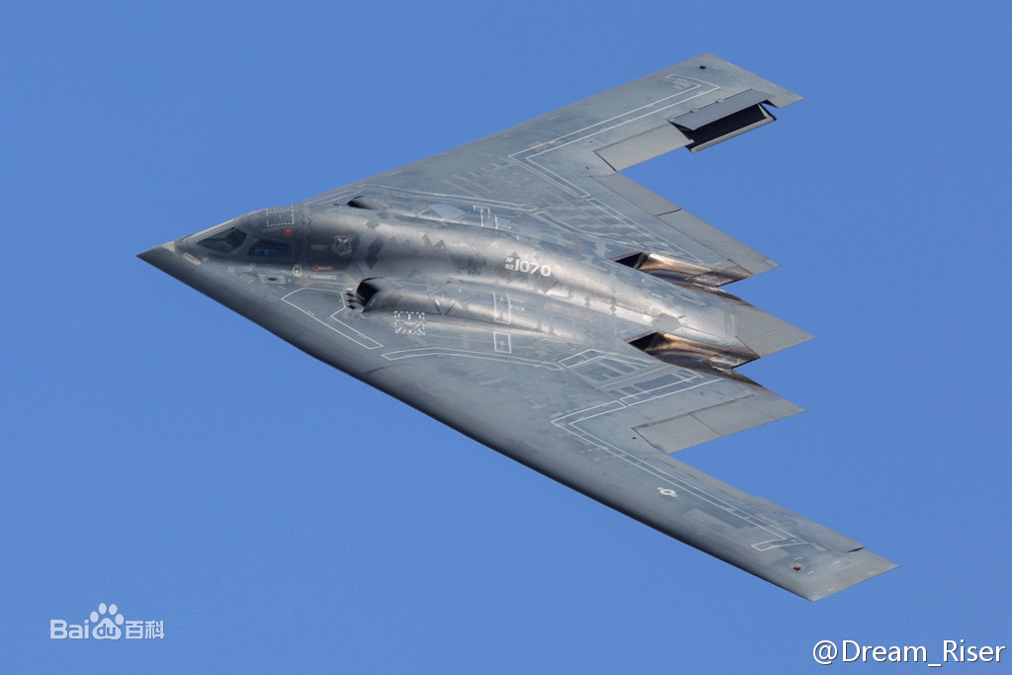
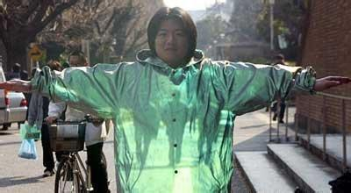
隐身

Slide 24
3. 课程目的和任务
目的：
主要讲授电磁场与电磁波的基础知识、基本规律、分析方法以及典型应用，为后续相关课程奠定坚实的电磁场理论基础。
任务：
掌握静态与时变电磁场、电磁能，以及电磁辐射与电磁波等的基本性质和基本规律。
学会电磁场与电磁波问题的基本分析方法，具有从场的角度分析和计算一些典型电磁场边值问题的能力。
能够分析和计算平面电磁波在无界空间以及波导中的传播特性
了解电磁场与电磁波知识的一些典型应用（天线）。

Slide 25
4. 本课程的主要内容
总共 48学时
第一章 矢量分析(含绪论) 6学时
第二章 电磁场的基本规律 6学时
第三章 静态电磁场及其边值问题的解 8学时
第四章 时变电磁场 6学时
第五章 均匀平面波在无界空间中的传播 4学时
第六章 均匀平面波的反射与透射 6学时
第七章 导行电磁波 8学时
第八章 电磁辐射 2学时
复习 2学时
课堂讲授为主，辅以仿真练习，并完成必要的课后习题。

Slide 26
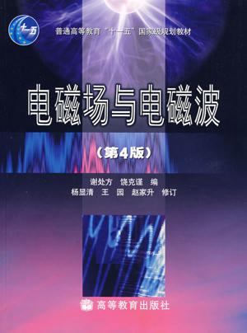
5. 若干相关问题
考核方式:
平时（作业+出勤） 10％
考试1（随堂闭卷笔试） 15％ 4月17日
考试2（随堂闭卷笔试） 15％ 5月15日
期末考试（闭卷笔试） 60％
教材：
<<电磁场与电磁波（第4版）>> 谢处方等编著，
普通高等教育“十一五”国家级规划教材

Slide 27
主要参考书
教材：谢处方，饶克谨编，《电磁场与电磁波》，高等教育出版社，2006年1月第4版。
杨儒贵. 电磁场与电磁波（第2版）. 北京：高等教育出版社，2007年8月.
陈抗生编著,《电磁场与电磁波》（第2版），高等教育出版社，2007年6月.
W. H. Hayt. Jr., J. A. Buck，Engineering Electromagnetics (工程电磁场)(第7版,影印版)，北京：清华大学出版社，2009年。

